Slide 1
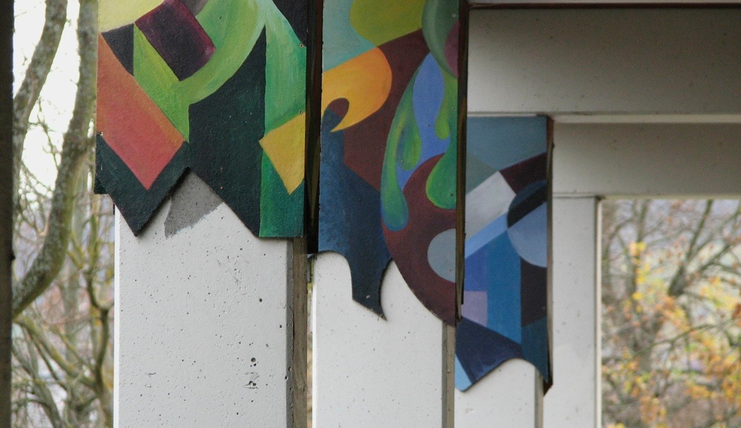
Neue Oberstufe BW 2019
am Justinus-Kerner-Gymnasium / Heilbronn

Slide 2
Info-Termine 2017
Januar
2017
Information über die Kursstufe in allen Klassen
Information der Fachlehrer zu den Kursen
Bekanntgabe Kernfachlehrer
(außer D, M, E)
Vorläufige Wahl
Verbindliche Wahl
Februar
2017
bis Juni
2017
Februar
2017
Juni/Juli
2017

Slide 3
Aufgabenfelder und Fächer in der Kursstufe I
So verteilen sich die Fächer in der Kursstufe
Aufgabenfeld* | Pflichtbereich | Wahlbereich
I sprachlich-literarisch-künstlerisch | Deutsch Fremdsprachen (Unterricht spätestens ab Kl. 8) Musik, Bildende Kunst | spätbegonnene Fremdsprachen, Literatur, Literatur und Theater
II gesellschaftswissenschaftlich | Geschichte, Geographie, Gemeinschaftskunde Wirtschaft Religionslehre, Ethik | Philosophie, Psychologie
III mathematisch-naturwissenschaftlich-technisch | Mathematik, Biologie, Chemie, Physik | Vertiefung Mathematik, NwT, Astronomie, Darstellende Geometrie, Problemlösen mit CAS, Geologie, Informatik
ohne Zuordnung | Sport
* alle drei Aufgabenfelder müssen in der Abiturprüfung abgedeckt werden.

Slide 4
2
Welche Kurse sind verpflichtend?
Vierstündige Kurse (Kernfächer)
in Deutsch, Mathematik und einer Fremdsprache*
in einer weiteren Fremdsprache oder einer Naturwissenschaft
in einem weiteren Fach aus dem Pflichtbereich
*diese Fremdsprache muss spätestens ab Klasse 8 besucht worden sein!
Notes:
alle bei uns gelernte Fremdsprachen sind wählbar

Slide 5
3
Welche Kurse sind verpflichtend?
Zweistündige Kurse in:
Geschichte (vier Halbjahre)
Gemeinschaftskunde/Erdkunde (je zwei Halbjahre)
Musik oder Bildende Kunst (vier Halbjahre in einem der beiden Fächer)
1
1
Ist eines dieser Fächer Kernfach, entfällt der Besuch des entsprechenden zweistündigen Kurses.

Slide 6
4
Welche Kurse sind verpflichtend?
Zweistündige Kurse in:
Religionslehre oder Ethik (vier Halbjahre in einem der beiden Fächer)
zwei Naturwissenschaften (Biologie, Chemie, Physik)
Sport
1
2
1
jeweils vier Kurse in zwei Fächern.
2
Sollten Sie vom Sport befreit sein, müssen Sie anstelle von Sport über die bisher gezeigte Belegungspflicht hinaus weitere Kurse (auch z.B. Psychologie) belegen.

Slide 7
5
Welche Kurse sind freiwillig?
Zusätzliche Wahlkurse in:
Vertiefung Mathematik, NwT, Astronomie, Darstellende Geometrie, Problem-lösen mit einem Computer-Algebra-System, Geologie, Literatur, Literatur und Theater, Philosophie, Psychologie
Informatik
einer spät beginnenden Fremdsprache (je nach Möglichkeit der Schule 2-, 3- oder 4-stündig) - Belegung ist freiwillig.
1
1
2
1
Diese Kurse können in der Regel außer „Literatur und Theater“ (vier Halbjahre) für jeweils 2 Halbjahre belegt werden.
2
Es können 2 zweistündige Kurse belegt und angerechnet werden.
Notes:
Fremdsprache muss auch die dritte gelernte Fremdsprache sein

Slide 8
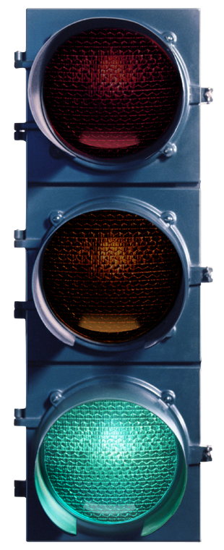
6
Welche Kurse sind freiwillig?
Besondere Lernleistungen in:
einem dreistündigen Seminarkurs
einem offiziellen Wettbewerb oder einem Schülerstudium
1
1
Das Ergebnis des Seminarkurses kann doppelt als normaler Kurs oder anstelle der Präsentationsprüfung gewertet werden. Sind noch nicht alle Aufgabenfelder im schriftl. Abitur abgedeckt, gilt, dass der Schwerpunkt im Seminarkurs dem jeweiligen Aufgabenfeld der Präsentationsprüfung entsprechen muss:
z.B.: Präsentationsprüfungsfach = Geschichte
Schwerpunkt im Seminarfach = Religion
beides aus dem Aufgabenfeld Gesellschaftswissenschaften.

Slide 9
7
Welche Kurse sind verpflichtend?
Mindestbelegpflicht pro Halbjahr:
5 vierstündige Kurse (z.B. D, M, E, F, G) = 20 Wochenstunden
mindestens 6 weitere zweistündige Fächer (z.B. je nach Belegungspflicht: BK/Mu, Geo/Gk, Reli, Bio, Phy, Ch, S) = 12 Wochenstunden
Also sind im ∅ pro Halbjahr mindestens 32 Wochenstunden zu besuchen
1
1
Ist eines oder mehrere Fächer bereits als vierstündiger Kurs gewählt können auch Fächer aus dem Wahlbereich gewählt werden.
Notes:
Steht nicht im Leitfaden, aber im gültigen unverändert gebliebenen Gesetzestext.
Zwar sind auch Musik und Orchester anrechenbar, allerdings nur nach vorheriger vom Schüler selbst eingeholter Bestätigung, dass die Musiklehrerinnen bereit sind zur Aufnahme

Slide 10
Wie steht es mit der Leistungsbewertung?
1
Punkte statt Noten!
Punkte | 15 | 14 | 13 | 12 | 11 | 10 | 9 | 8 | 7 | 6 | 5 | 4 | 3 | 2 | 1 | 0*
Note | sehr gut |  |  | gut |  |  | befriedigend |  |  | ausreichend |  |  | mangelhaft |  |  | ungenügend
* wird ein Kurs mit 0 Punkten bewertet, gilt er als nicht belegt! Ist mit dem betreffenden Kurs eine Belegpflicht nicht erfüllt, können Sie nicht zur Abiturprüfung zugelassen werden!

Slide 11
Wie steht es mit der Leistungsbewertung?
2
Klausuren
in den vierstündigen Kursen (außer Sport) werden in den ersten 3 Halbjahren je 2, im letzten Halbjahr 1 Klausur geschrieben.
in den zweistündigen Kursen (auch Sport) werden in den 4 Halbjahren je 1 Klausur geschrieben.
1
1
Im Fach Sport werden in den vierstündigen Kursen in den ersten beiden Halbjahren 3 Klausuren, in den beiden letzten Halbjahren je 1 Klausur geschrieben.

Slide 12
Wie steht es mit der Leistungsbewertung?
3
Andere Leistungsnachweise (GFS)
in den vier Halbjahren der Kursstufe sind 3 GFS in jeweils drei verschiedenen Fächern zu erbringen.
die Wahl der Fächer liegt unter Organisationsvorbehalt bei den Schülern/innen.
Als Formen kommen in Frage: schriftliche Hausarbeiten, Projekte, Referate, experimentelle Arbeiten, mündliche Prüfungen oder andere Präsentationen.
Gewertet werden die GFS wie eine zusätzliche Klausur im betreffenden Kurshalbjahr.

Slide 13
Was zählt alles zum Abiturschnitt?
1
Leistungen in den Kursen (Erster Block)
Gewertet werden:
die 20 Kurse der 5 Kernfächer
20 weitere Kurse, soweit nicht bereits als Kernfach eingebracht, davon verpflichtend:
2 Kurse in BK oder Musik
4 Kurse in Geschichte
je 2 Kurse in Geographie und Gemeinschaftskunde
je 4 Kurse aus 2 Naturwissenschaften (Bio, Ch, Phy)
soweit noch nicht berücksichtigt die 4 Kurse im mündlichen Prüfungsfach
wenn möglich auch Kurse aus dem Wahlbereich
Notes:
Computer errechnet automatisch die beste Variante

Slide 14
Was zählt alles zum Abiturschnitt?
2
Leistungen in den Kursen (Erster Block)
Möglichkeit mehr als 40 Kurse anzurechnen:
Beispiel:
Schüler bringt 40 Kurse ein mit 320 Punkten (∅ 8,0 Punkte)
zusätzlich 2 Kurse Informatik (12 +12 Punkte) und 2 Kurse Philosophie (13 + 13 Punkte)
Gesamtpunktzahl der 44 Kurse: 370 Punkte ergibt: ∅ 370 : 44 = 8,41 Punkte
neue Gesamtpunktzahl: 8,41 • 40 = 336,4 ≈ 336 Punkte
Notes:
Geringe statistische Wahrscheinlichkeit einer Verbesserung

Slide 15
Was zählt alles zum Abiturschnitt?
3
Abiturprüfungsblock (Zweiter Block)
Gewertet werden:
die Leistungen aus den schriftlichen und mündlichen Abiturprüfungen*
* Wurde in einem Fach nur schriftlich oder mündlich geprüft, ist die erreichte Punktzahl vierfach zu werten. Wurde in einem Fach schriftlich und mündlich geprüft, wird nach folgender Formel gerechnet:
Schriftliche Prüfung * 2 + Mündliche Prüfung
3
** In den Fächern Bildende Kunst, Musik und Sport werden die schriftlichen oder mündlichen Prüfungen in der Regel durch fachpraktische Prüfungen ergänzt.

Slide 16
Was zählt alles zum Abiturschnitt?
4
Mindestqualifikation
im ersten Block der angerechneten Kurse müssen mindestens 40 Kurse mit mindestens 200 von 600 Punkten erreicht werden. Dabei dürfen maximal 20% der angerechneten Kurse mit jeweils weniger als 5 Notenpunkten enthalten sein.*
im zweiten Block der Leistungen aus der Abiturprüfung müssen mindestens 100 von 300 Punkten erreicht werden. Dabei müssen Sie in drei Ihrer fünf Prüfungsfächer jeweils mindestens 20 Punkte (in vierfacher Wertung erreichen.
* Wird ein Kurs mit 0 Punkten bewertet, gilt der Kurs als nicht belegt. Keine Zulassung zur Abiturprüfung!

Slide 17
Was zählt alles zum Abiturschnitt?
5
Gesamtqualifikation nach Blöcken
Gesamtqualifikation im Abitur
Max. Punktzahl
600
Min. Punktzahl
200
200
Max. Punktzahl
100
Min. Punktzahl
Block II (Abiturleistungen)
Die insgesamt erreichten Punkte werden in eine Durchschnittsnote umgerechnet (z.B. 629 Punkte → Note 2,1).

Slide 18
Was erwartet mich bei der Abiturprüfung?
1
Schriftliche Abiturprüfungen
finden statt in:
den Fächern Deutsch, Mathematik und einer Fremdsprache.
wahlweise in einem der beiden verbleibenden Kernfächern.*
* In den Fächern Bildende Kunst, Musik und Sport werden die schriftlichen oder mündlichen Prüfungen gegebenenfalls durch fachpraktische Prüfungen ergänzt.
Notes:
Einstreuen Zusatzwerbung für Reli mit Besonderheiten

Slide 19
Was erwartet mich bei der Abiturprüfung?
2
NEU seit 2014
Mündliche Abiturprüfungen
Die Prüfungsordnung für die Abiturjahrgänge ab 2014 sieht in den modernen Fremdsprachen eine zusätzliche Kommunikationsprüfung vor:
Diese Kommunikationsprüfung findet im 4. Schulhalbjahrs (noch vor der Bekanntgabe der schriftlichen Abiturergebnisse) statt.
Man kann zwischen einer Einzel- und einer Tandemprüfung wählen
Die Kommunikationsprüfung wird wie eine zusätzliche Prüfung in einem bereits schriftlich geprüften Fach gewertet, also:
Schriftlich 2, Mündlich 1

Slide 20
Was erwartet mich bei der Abiturprüfung?
3
Mündliche Abiturprüfungen*
Das mündliche Prüfungsfach findet statt,
in einem vier- oder zweistündigem Pflichtfach Ihrer Wahl oder „Literatur und Theater“, wenn alle Aufgabenfelder (sprachlich, mathematisch/Nw, gesellschafts-wissenschaftlich) bereits durch schriftliche Prüfungen abgedeckt sind.
in einem beliebigen vier- oder zweistündigem Pflichtfach aus dem Aufgabenfeld Gesellschaftswissenschaften, falls Gesell-schaftswissenschaften nicht im schriftlichen Abitur vertreten sind.
durch die wahlweise Anrechnung des Seminarkurses oder eines anerkannten Wettbewerbs, wenn dies die obige Prüfungsfächer-kombination zulässt.
* In den Fächern Bildende Kunst, Musik und Sport werden die schriftlichen oder mündlichen Prüfungen in der Regel durch fachpraktische Prüfungen ergänzt.

Slide 21
Was erwartet mich bei der Abiturprüfung?
4
Mündliche Abiturprüfungen
Zusätzliche mündliche Prüfungen finden statt,
nach Wunsch der Schülerin / des Schülers in weiteren bereits schriftlich geprüften Fächern.
zudem kann auch der Gesamtprüfungsvorsitzende zusätzliche Prüfungen ansetzen.
Notes:
Kann in der Wahrscheinlichkeit wieder steigen

Slide 22
Muss ich alles gleich entscheiden?
Termine der Festlegung:
Vorläufige Wahl der Kurse:
Verbindliche Wahl der Kurse:
Festlegung des 4. (schriftlichen) Prüfungsfaches
Wahl des Fachs für die mündliche Prüfung
Meldung weiterer mündlicher Prüfungen
Februar 2017
Juni-Juli 2017
September 2018
Januar 2019
nach Bekanntgabe der schriftlichen Abiergebnisse

Slide 23
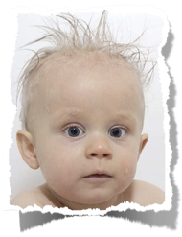
Na dann, viel Erfolg!!*
* oder wem immer noch die Haare zu Berge stehen, darf gern einen Termin mit Herrn Chmielus machen.
Diese Präsentation ersetzt nicht das eigene Studium des Leitfadens!!
Notes:
Leitfaden fehlerhaft

